Slide 1
CineClip
Adivina la película. Un fotograma a la vez.
Trabajo de Fin de Grado Superior — DAM
Sergio González Chacón
Curso 2025 – 2026 · Mayo 2026
React Native
Expo SDK 54
Firebase
TypeScript
TMDB API

Slide 2
Motivación y Propuesta
⚠ El problema
✓ CineClip resuelve
Framed y Moviedle: solo web, sin app móvil real
1 única partida al día por usuario
Sin contenido localizado en español
Sin ranking global ni comunidad
App Android nativa + Web desde un solo código
Partidas ilimitadas, sin restricción diaria
Contenido 100% en español vía TMDB API
Ranking global persistente en Firebase
CineClip – TFG DAM 2025-2026

Slide 3
Stack Tecnológico
React Native + Expo SDK 54
TypeScript 5.x
Firebase Firestore + Auth
Framework multiplataforma (Android + Web)
Lenguaje principal · Tipado estático
Base de datos en la nube + Autenticación
TMDB API v3
Navegación manual (App.tsx)
Jest + RNTL
Metadatos y backdrops en español · 3 endpoints/partida
Gestión de pantallas mediante estado React (useState)
Pruebas unitarias e integración · 48 casos
CineClip – TFG DAM 2025-2026

Slide 4
Arquitectura del Sistema
Presentation
Clean Architecture
Principios SOLID
Views + ViewModels (MVVM) · React Native
Domain
Entidades · Repositorios (interfaces) · Casos de uso
Data
TmdbMovieRepository · FirebaseRankingRepository . FirebaseAuthRepository
Infrastructure
Config · HTTP client (language=es-ES)
CineClip – TFG DAM 2025-2026

Slide 5
Mecánica de Juego
1
2
3
✓ Acierto
(6 - intentos) × 100 pts
Inicio
Fallo
Fallo
✗ Intentos agotados
Backdrop [0]
más ambiguo
+ Backdrop
+ Pista
+ Backdrop
+ Pista
Respuesta revelada
Pistas progresivas:
Fallo 1 → Año de estreno
Fallo 2 → Director
Fallo 3 → Género
Fallo 4 → Reparto
CineClip – TFG DAM 2025-2026

Slide 6
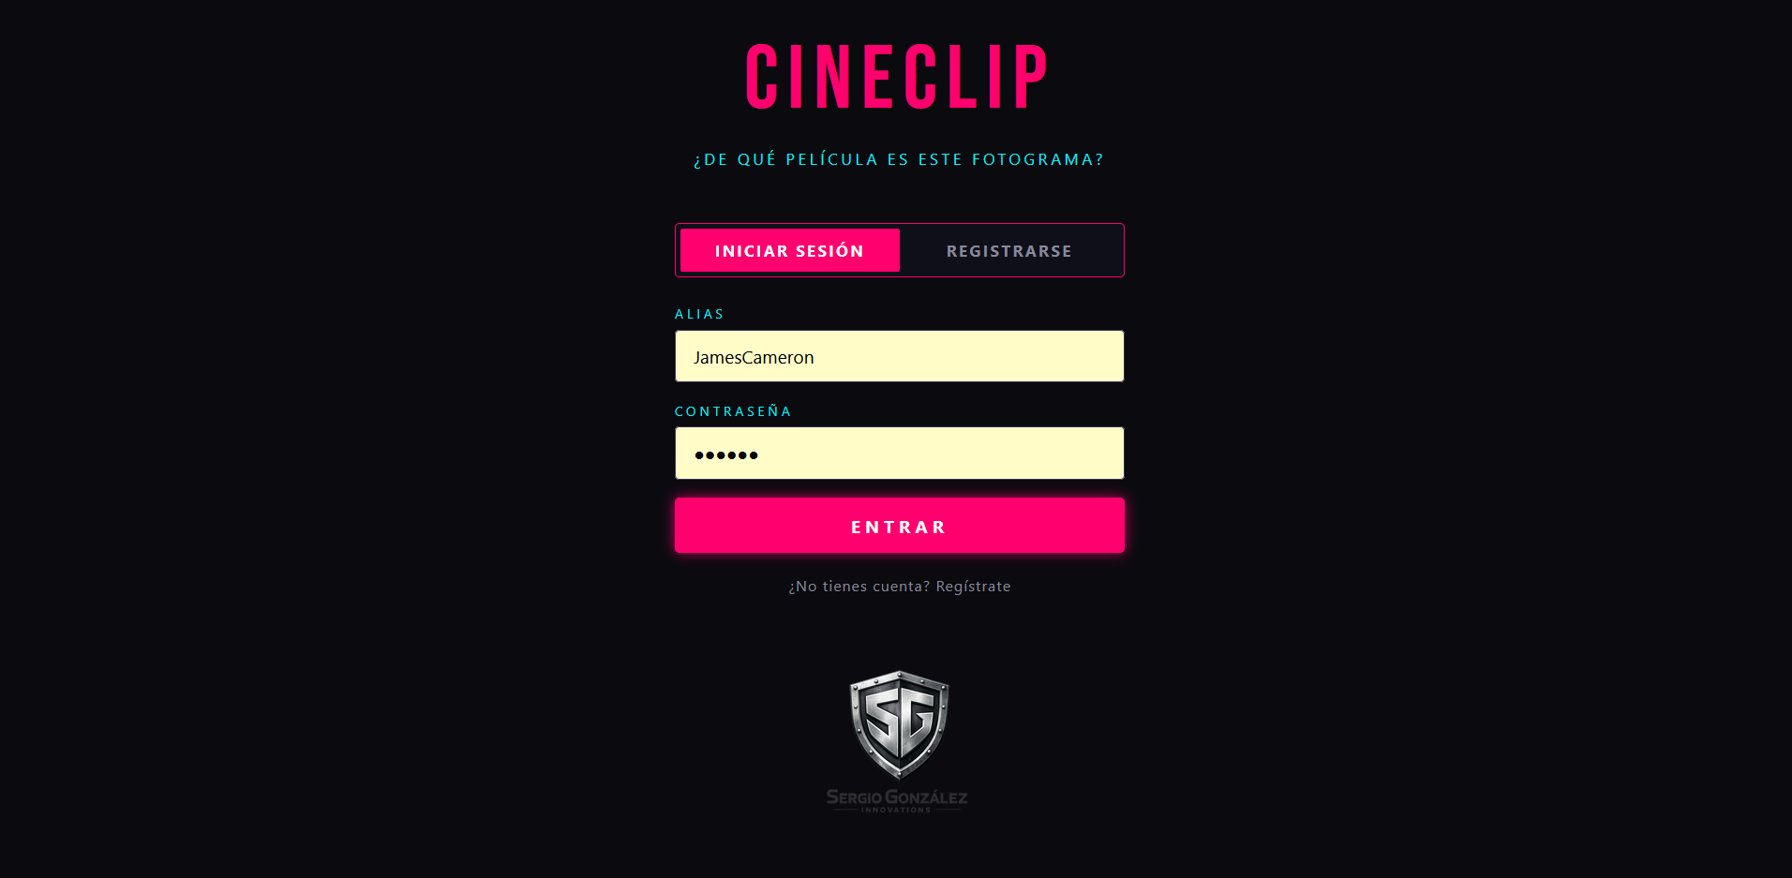
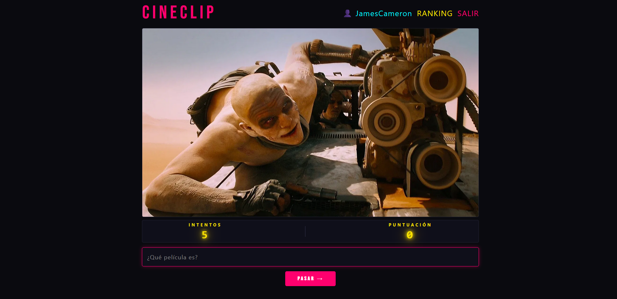
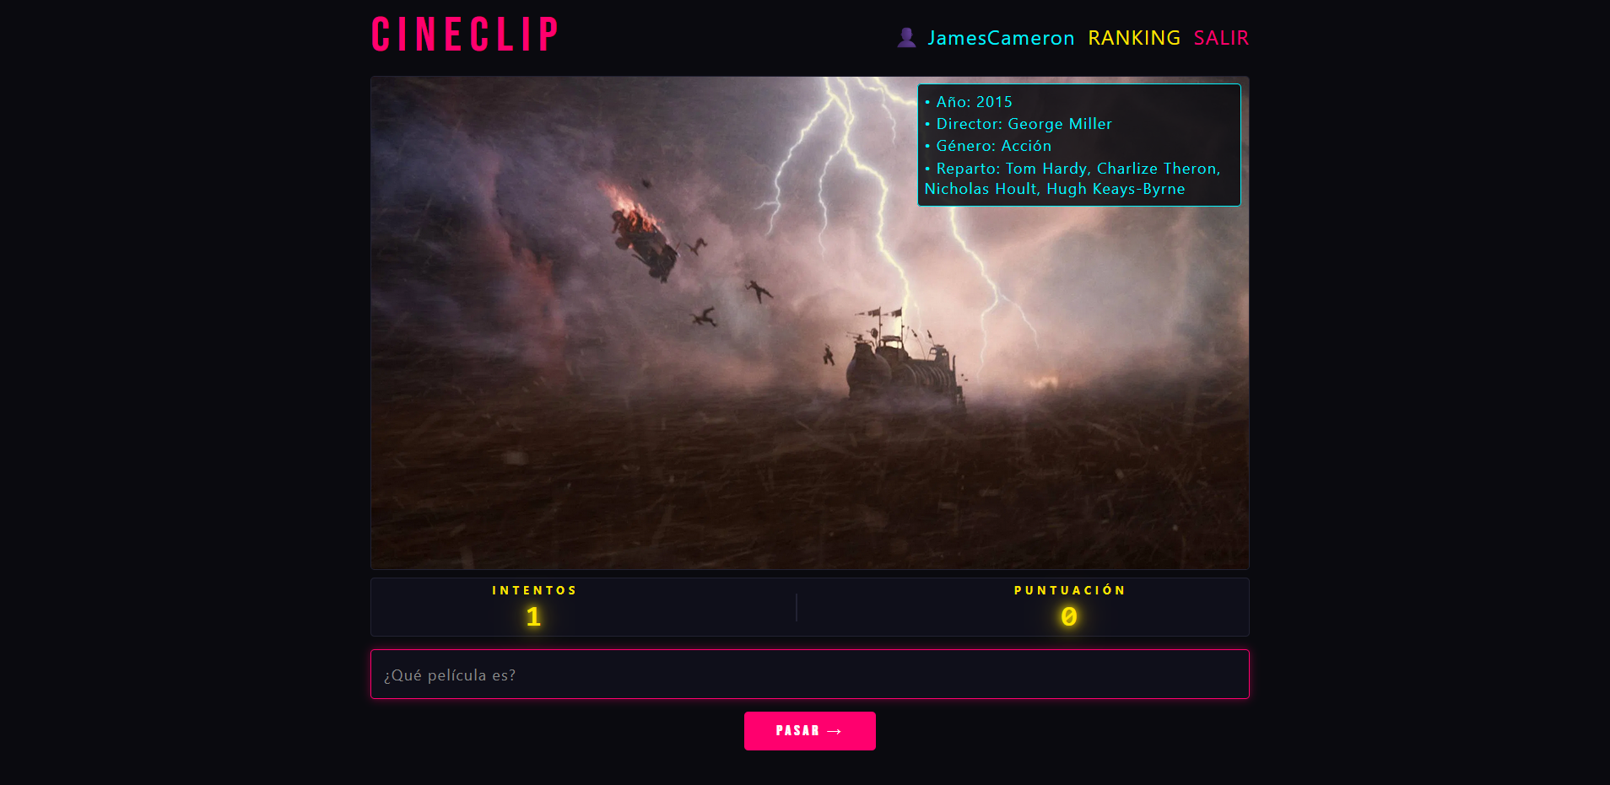
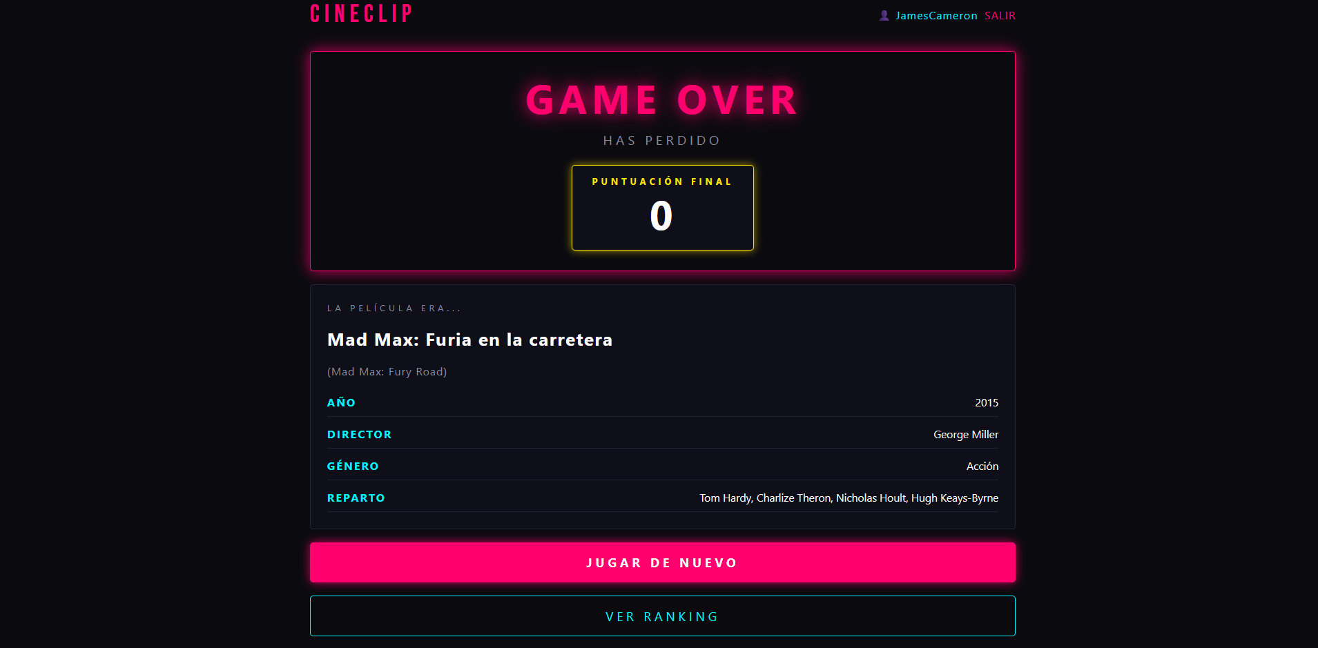
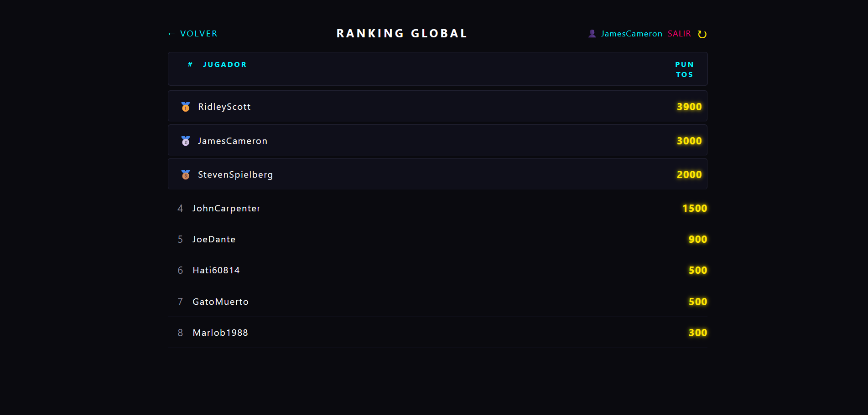
Pantallas de la Aplicación
(pulsa cada imagen para ampliar)
▶
▶
▶
▶
▶
Login
Juego
Pistas
Result
Ranking
Pantalla de juego con pistas progresivas activas →
Juego con 4 pistas desveladas tras fallos · backdrop cambiado · 1 intento restante
CineClip – TFG DAM 2025-2026

Slide 7
Login / Registro — Firebase Authentication
← Volver

Slide 8
Pantalla de Juego — Backdrop inicial · 5 intentos
← Volver

Slide 9
Pantalla de Juego — Pistas progresivas tras fallos · 1 intento restante
← Volver

Slide 10
Resultado — Game Over · metadatos completos en español
← Volver

Slide 11
Ranking Global — Clasificación por puntuación (Firebase Firestore)
← Volver

Slide 12
Plan de Pruebas
48
Unitarias
✓ 15 PASS
Integración
✓ 9 PASS
casos de prueba
Caja Negra
✓ 13 PASS
No funcionales
✓ 10 PASS
⏳ 1 PEND
⚠ PNF-03 (Android API 26) pendiente por limitación de entorno de emulación
CineClip – TFG DAM 2025-2026

Slide 13
Conclusiones y Trabajo Futuro
Objetivos alcanzados
Líneas futuras
App Android + Web desde una sola base de código
Integración TMDB con contenido en español
Backdrops progresivos como mecánica de juego
Autocompletado por ID (sin normalización de texto)
Ranking global con Firebase Firestore
48 casos de prueba documentados
Backend propio para proteger la API Key de TMDB
Filtros por género y época
Modo multijugador en tiempo real
Soporte para series de TV
Mejoras de accesibilidad (WCAG AA completo)
CineClip – TFG DAM 2025-2026

Slide 14
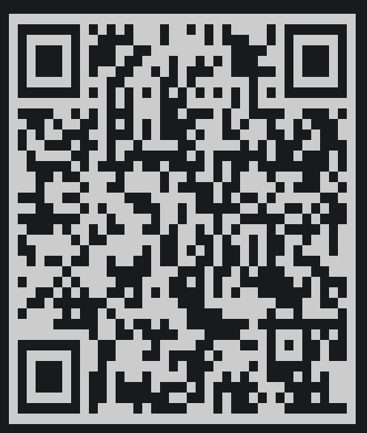
¡Gracias!
Sergio González Chacón
TFG DAM · Junio 2026
🌐 https://sergiognlz.github.io/TFG-SergioGonzalez/
¿Preguntas?

